Slide 1
Quản lý món ăn
Thành viên | Nhiệm vụ
1. Đào Văn Thành | Trưởng nhóm
2. Lâm Đức Phương | Thành viên
GVHD: Đặng Thái Sơn

Slide 2
Nội dung
Giới thiệu thành viên
Giới thiệu đề tài
Demo đề tài
Khó khăn-Thuận lợi

Slide 3

Trưởng nhóm
Họ tên: Đào Văn Thành
Chịu trách nhiệm chính trong đề tài:
Thiết kế giao diện Form,lập trính chức năng, thiết kế database, viết báo cáo, kiểm lỗi.
Các form, report thực hiện:
Form với chức năng app Người Dùng.
Chức năng app Quản Trị Viên.

Slide 4
Thành viên thứ 2
Họ tên: Lâm Đức Phương
Chịu trách nhiệm chính trong đề tài:
Thiết kế giao diện Form, viết báo cáo , kiểm lỗi.
Các form, report thực hiện:
Form app Quản Trị Viên

Slide 5
Giới thiệu đề tài
Mục tiêu ứng dụng:
Đáp ứng được nhu cầu tìm kiếm và mua đồ ăn
Sau khi triển khai thành công có thể đưa vào áp dụng trong thực tế.
Tiếp thu mọi đóng góp ý kiến để có thể phát triển thêm nhiều chức năng mới.

Slide 6
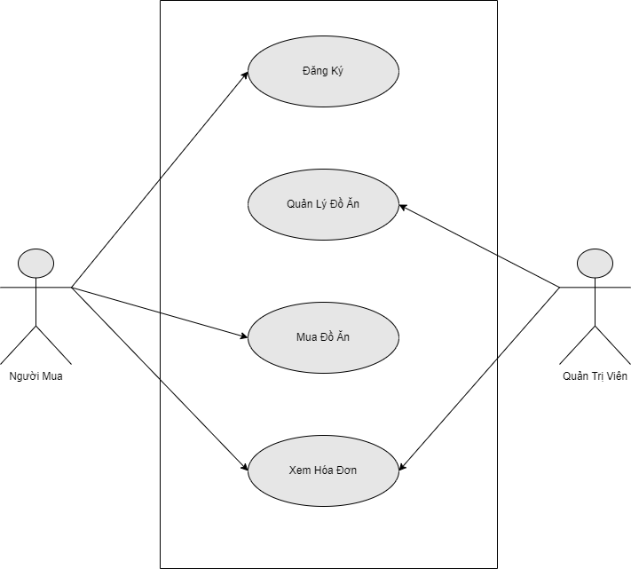
Sơ đồ use case

Slide 7
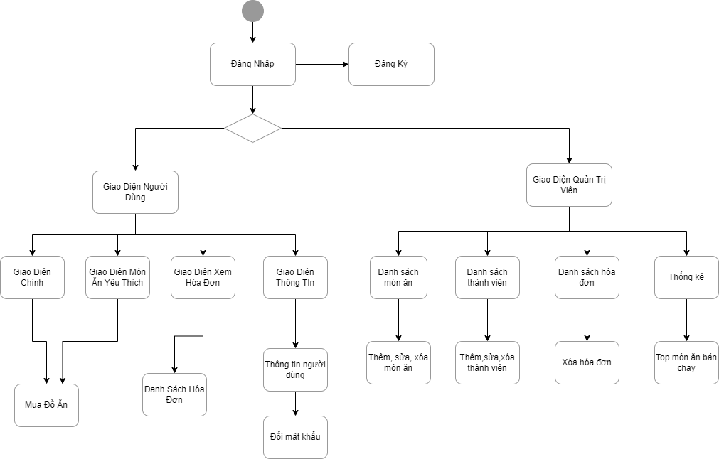
Tổ chức ứng dụng

Slide 8
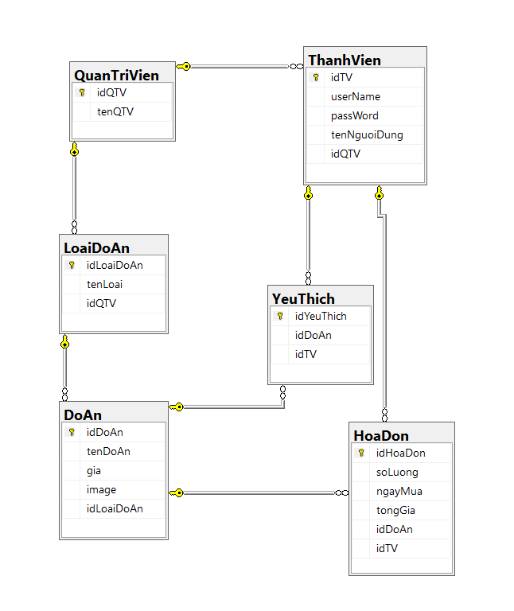
Sơ đồ quan hệ

Slide 9



Sơ đồ triển khai
U.D
U.D
Quản trị viên
Người dùng

Slide 10
Khó khăn – thuận lợi
Khó khăn
Đã có những khó khăn nhất định khi chúng em làm dự án. Việc bắt đầu dự án với 4 thành viên. Chúng em đã họp bàn, lập kế hoạch và phân công công việc cho từng thành viên trong nhóm. Nhưng sau đó việc 2 thành viên dời nhóm đã làm chậm đi tiến độ hoàn thành dự án. Chúng em đã phân công lại nhiệm vụ và hỗ trợ nhau để hoàn thành dự án đúng tiến độ.
Thuận lợi
Với nỗ lực của 2 người, bọn em hoàn thành dự án với việc làm ra App tương đối dễ vì nó có những chức năng đơn giản, không khó khăn gì

Slide 11

Demo ứng dụng

Slide 12


